Slide 1
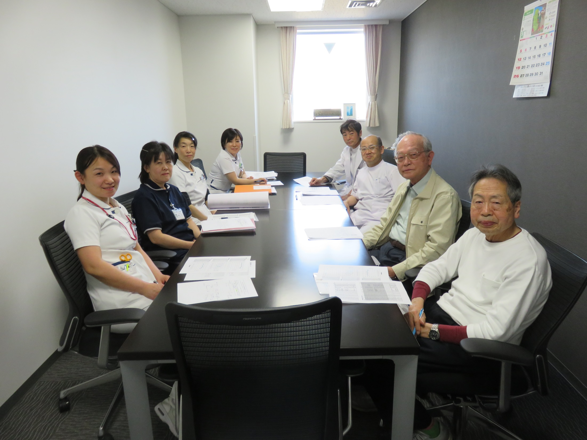
訪問診療、看護
検討会風景

